Slide 1
ABAP 과제 제출
최광삼

Slide 2



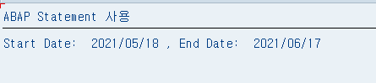


1번 과제

Slide 3




2번 과제

Slide 4
